Slide 1
第二章-重点内容
掌握定点数，浮点数，IEEE754标准浮点数表示，数的机器码表示，定点数的加减法运算，定点运算器，了解浮点数及浮点运算器

Slide 2
题 2-1：写出下列各整数的原码、反码、补码和移码。
8位二进制数， MSB最高位(符号位)，LSB最低位。
解：
[-35]_{原}=？ [-35]_{反}=？ [-35]_{补}=？ [-35]_{移}=？
[-127]_{原}=？ [-127]_{反}=？ [-127]_{补}=？ [-127]_{移}=？
[-1]_{原}=？ [-1]_{反}=？ [-1]_{补}=？ [-1]_{移}=？
加试一题：
[-128]_{原}=？ [-128]_{反}=？ [-128]_{补}=？ [-128]_{移}=？

Slide 3
[-35]_{原}=1 0100011
[-35]_{反}=1 1011100
[-35]_{补}=1 1011101
[-35]_{移}=0 1011101
[-127]_{原}=1 1111111
[-127]_{反}=1 0000000
[-127]_{补}=1 0000001
[-127]_{移}=0 0000001
[-1]_{原}=1 0000001
[-1]_{反}=1 1111110
[-1]_{补}=1 1111111
[-1]_{移}=0 1111111
[-128]_{原}=?
[-128]_{反}=?
[-128]_{补}=1 0000000
[-128]_{移}=0 0000000

Slide 4
把十进制数－33.625转换为二进制数的表示形式。
例如: （－33.625）₁₀=（－100001.101）₂ ？？？
十进制 余数 二进制 十进制小数 二进制小数
33 100001. 0.625 0.101
/2 16 1 10000.1 ×2 1.25 1.01
/2 8 0 1000.0 ×2 0.5 0.1
/2 4 0 100.0 ×2 1.0 1.0
/2 2 0 10.0
/2 1 0 1.0
/2 0 1 0.1

Slide 5
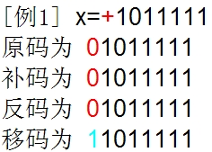
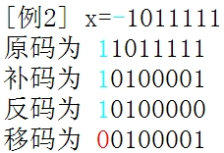
数值的机器码表示
机器数： 计算机内部编码表示的数，称为机 器数(机器码)；
真 值： 机器数原来的数值称为真值；
机器数的形式：原码，补码，移码，反码 。

Slide 6
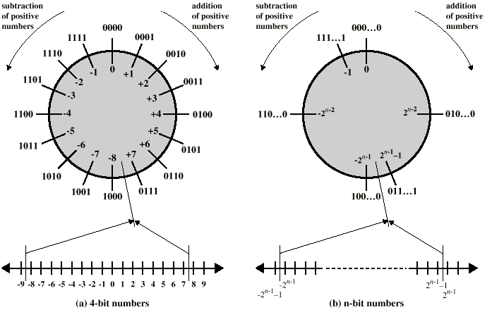
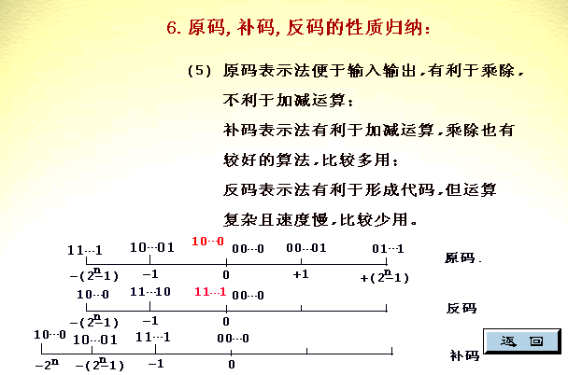

Slide 7
【反推导1】 已知[X]_{补}=010011011，求X=?
解: X= 0×2⁸ + 1×2⁷ +0×2⁶ +0×2⁵ + 1×2⁴
+1×2³ +0×2² +1×2¹ +1×2⁰
= 155
【反推导2】 已知[X]_{补}=110011011，求X=?
解: X= －1×2⁸ + 1×2⁷ +0×2⁶ +0×2⁵ + 1×2⁴
+1×2³ +0×2² +1×2¹ +1×2⁰
= －256+155= －101

Slide 8
题 2-6(2)：X=10111，Y=11011，求X-Y
解： [X]_{补}=00 10111， [Y]_{补}=00 11011
[-Y]_{补}=11 00101
[X]_{补} 00 10111
+ [-Y]_{补} 11 00101
[X-Y]_{补} 11 11100
符号位“11”，表示未溢出， 故 X-Y = -00100
注意: 补码只有加法,没有 -[X]补

Slide 9
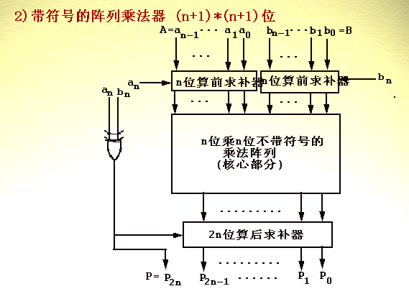
[B_{N}]_{补}
| B_{N} |
|A_{N}×B_{N}|
[A_{N}×B_{N}]_{补}

Slide 10
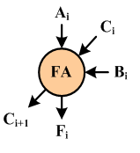
题2-11 加法器进位链
1．全加器
（2）一位全加器的逻辑图和符号表示
F_{i} = A_{i}⊕ B_{i}⊕C_{i}
C_{i+1}=A_{i}·B_{i}+ (A_{i}⊕B_{i})·C_{i}

Slide 11
题2-11 加法器的进位方式
参考 74181 ALU片内进位递推公式
C1=Y0+X0C0
C2=Y1+X1C1 =Y1+X1Y0 +X1X0C0
（2.30）
C3=Y2+X2C2=Y2+X2Y1 +X2X1Y0 +X2X1X0C0
C4=Y3+X3C3=Y3+X3Y2 +X3X2Y1 +X3X2X1Y0 +X3X2X1X0C0
串行 并行
令Yn= An·Bn Xn= (An⊕Bn)
称Yn为4位进位加法链的进位产生函数。
称Xn为4位进位加法链的进位传递函数。
C_{n+1}=Yn+XnC_{n}

Slide 12
加法器的位间进位从低位往高位逐位串行传送。
OF
F_{n-1}
F_{n-2}
……
F₁
F₀
C_{n-2}
C₂
C₁
C₀
C_{n}
FA
FA
FA
FA
C_{n-1}
B’_{n-1}
B’_{n-2}
B’₁
B’₀
M=0加
…………
M=1减
方式控制M
B_{n-1}
A_{n-1}
B_{n-2}
A_{n-2}
……
B₁
A₁
B₀
A₀
符号位
图2.3 行波进位的补码加法/减法器
FA的左输入端 B’_{i}=M⊕B_{i}
补码加法： M=0 B’_{i}=M⊕B_{i}= 0⊕B_{i}= B_{i}
补码减法： M=1 B’_{i}=M⊕B_{i}= 1⊕B_{i}=

Slide 13
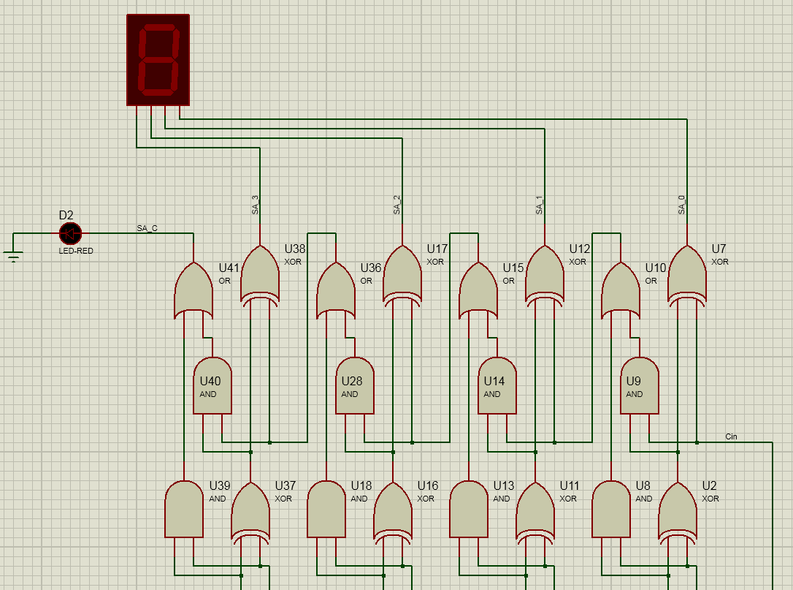
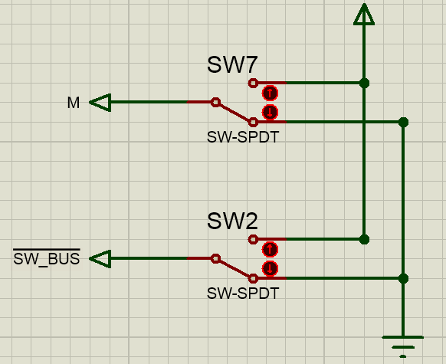
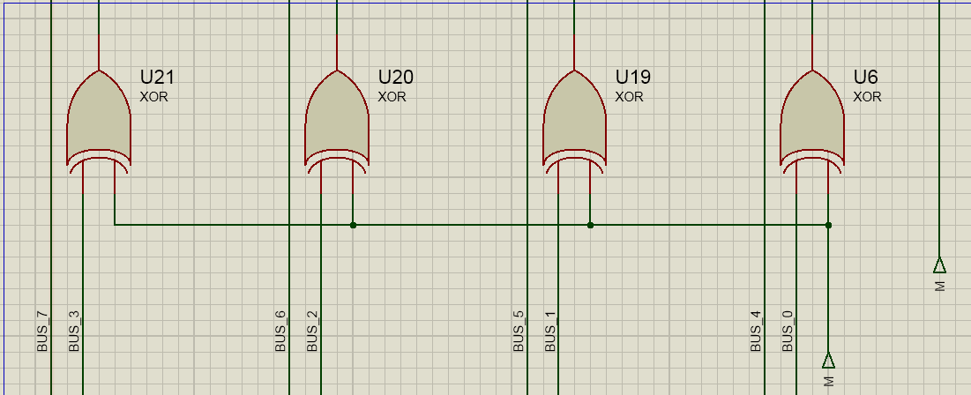
串行加法器

Slide 14
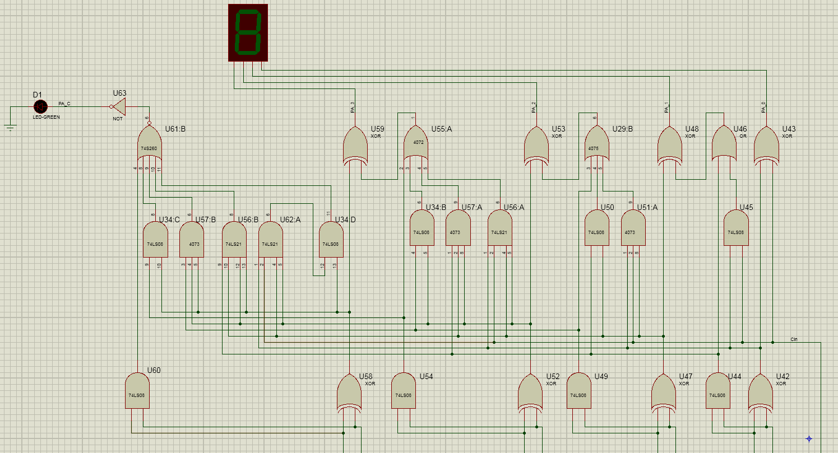
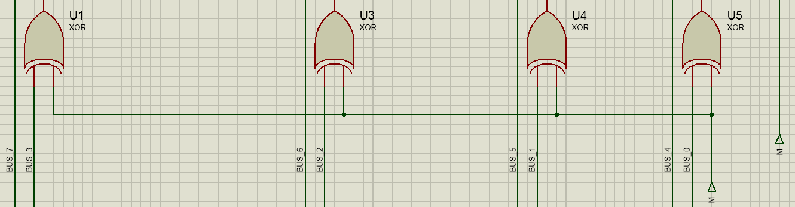
并行加法器

Slide 15
2.1.2 数值数据的定点与浮点表示
2. 浮点数表示：
（4）IEEE754标准—浮点表示标准化
① IEEE754的浮点数格式
符号位 阶 尾 数
S
E
M
阶用移码，尾数用原码，规格化尾数为1.M，
个位的“1”为隐含位。

Slide 16
2. 浮点数表示：
（4）IEEE754标准—浮点表示标准化
② 两种常用的IEEE754 浮点数据格式：
a.单精度格式(32位) :S为1位， E阶码8位，M为23位
E=(2⁷-1)+e=127+e
N=(–1)^{S}×2^{E–127} ×(1.M)
真值e=[–126, 127], 则E=[1, 254]
b. 双精度格式(64位):符号位S为1位，阶码11位，
M为52位。
规格化数为：
N=(–1)^{S}×2^{E–1023} ×(1.M)
E= (2¹⁰–1) +e=1023+e，
e表示数的范围是[–1022, 1023], 则E=[1, 2046]

Slide 17
【例1 】x的754标准（41360000）₁₆=（？）₁₀
0100 0001 0011 0110 0000 0000 0000 0000
S 阶码(8位) 尾数（23位）
解：指数 e ＝阶码－127
＝10000010 －01111111
＝00000011 ＝（3）₁₀
1.M=1.0110110000000000000000＝1.011011
x ＝（－1）^{s}×1.M×2e
＝（1.011011）×2³
＝ 1011.011＝（11.375）₁₀

Slide 18
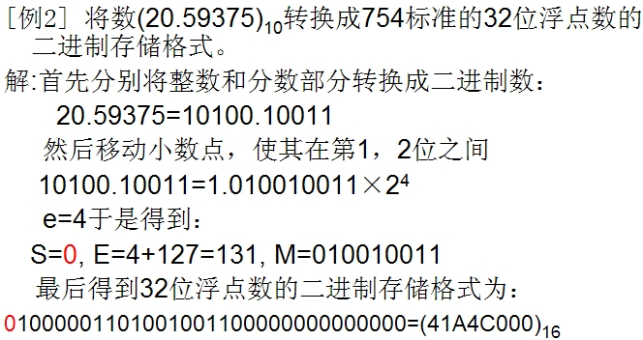

Slide 19
例3：
把十进制数－33.5转换为IEEE754标准的单精度规格化数的表示形式。
解: （－33.5）₁₀=（－100001.1）₂
=（－2¹⁰¹×1.000011）₂
故规格化的浮点数：
S=1, E= 127 + 5 = 132=2⁷+2²=(10000100) ₂,
1100 0010 0000 0110 0000 0000 0000 0000
C2060000_{H}

